Slide 1
Klasifikace poruch chování
Obrázek převzat z: https://osha.europa.eu/en/topics/ds/materials/new-old-clp-pictograms-magnified

Slide 2
I. MEDICÍNSKÉ hledisko
Klasifikace vychází z MKN 10.revize z roku 1993
1) hyperkinetické poruchy (F90)
2) poruchy chování (F91)
3) smíšené poruchy chování a emocí (vázány na citovou labilitu)(F92)
4) emoční poruchy (F93)
5) poruchy sociálních funkcí (F94)
Převzato z: http://www.alescenek.cz/detail-zbozi/aplikovana-psychologie-56:1:3/dusevni-poruchy-a-poruchy-chovani-mezinarodni-klasifikace-nemoci--70051.html
Notes:
s. 250 manuál

Slide 3
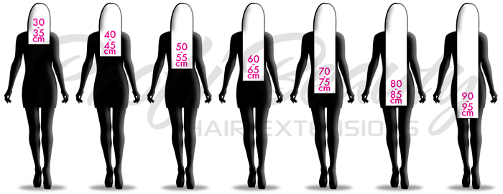
II. DIMENZIONÁLNÍ hledisko
• poruchy chování
• osobnostní problémy, psychické problémy
• nevyzrálost
• socializovaná agrese
Převzato z: http://www.profibeauty.cz/content/15-pruvodce-prodluzovanim-vlasu
Notes:
dimenzionální klasifikace se užívá v psychiatrii a ve speciální pedagogice v anglosaských zemích
pracuje s dimenzí projevů chování
sleduje, jaký stupeň poruchy odpovídá daným projevům chování, jaká je hloubka poruchy, jak je chování jedince výrazné a odlišné od běžného chování
užívá statistické metody, jako např. faktorovou analýzu
vyhodnocuje shluky více aspektů chování ve vzájemných souvislostech
je postavena na 2 posuzovacích škálách chování
PCHE se dělí do 4 skupin podle základních vzorců v chování dětí a mladistvých:
porucha chování
charakteristické verbální nebo fyzickou otevřenou agresí, ničením věcí, negativismem,
nezodpovědností, vzdorovitým chováním, odmítáním autority
osobnostní problémy, psychické problémy
zahrnuje úzkostné chování, uzavřenost
je charakteristické přehnanou úzkostí, sociální uzavřeností, izolací, stydlivostí,
sensibilitou
nevyzrálost
chování je charakteristické roztržitostí, problémy s pozorností, pasivitou, denním sněním,
leností, pomalostí
socializovaná agrese
typické chování zahrnující skupinovou agresi, loupeže, záškoláctví a identifikaci
s delikventní skupinou
zařazení jedince do některé ze skupin závisí na převaze vzorců chování a jejich intenzitě
musíme počítat s tím, že jedinec s poruchou chování mívá problémy ve více oblastech, pouze jejich intenzita se může lišit

Slide 4
Klasifikace ASEBA
EXTERNALIZOVANÉ PORUCHY CHOVÁNÍ
Porušování norem a pravidel |  | Agresivní chování
Nedostatek pocitu viny při špatném chování, lhaní, podvádění, krádeže |  | Ničení cizího majetku, odmítání poslušnosti ve škole, rvačky, vyhrožování
INTERNALIZOVANÉ PORUCHY
Depresivní symptomy projevů s úzkostným chováním | Uzavřenost s depresivními projevy |  | Psychosomatické potíže
Plačtivost, pocity zbytečnosti, neschopnosti, tematizace sebevraždy, ustrašenost, úzkostnost | Málo se raduje, svěřuje, nešťastný, smutný, depresivní, bez zájmu, nezapojuje se |  | Závratě, bolesti hlavy, nevolnosti, častá únava
NESESKUPENÉ DIMENZE
Sociální problémy | Psychické problémy |  | Problémy v pozornosti
Osamělost, pocity zneužívání, žárlivost na vrstevníky, neoblíbenost | Ulpívavé myšlení, divné myšlenky, chování |  | Nesoustředěnost, neklid, impulzivita, špatné školní výkony

Slide 5
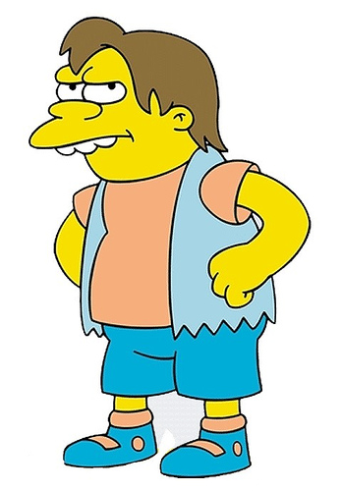
III. SOCIÁLNÍ hledisko
• porucha chování se sociálním základem - disociální chování
• asociální porucha chování
• porucha chování antisociálního rázu, delikvence
Převzato z: http://vtipy7.blog.cz/1101/bart-simpson; http://www.postavy.cz/hadak/; http://pt.simpsons.wikia.com/wiki/Nelson_Muntz
Notes:
Sociální klasifikace
sociální dimenze je základním měřítkem pro diagnostiku poruchy
orientuje se na charakter konfliktu se sociálním prostředím, ve kterém jedinec žije
porucha chování se sociálním základem
poruchy chování, které se projevují nebo jsou důsledkem narušení výchovného procesu nebo širších sociálních vztahů
disociální chování
chování, které se dá zvládnout přiměřenými pedagogickými postupy za pomoci odborníků formou poradenské nebo ambulantní terapeutické péče
mohou být reakcí na nevhodné výchovné postoje a nepochopení dospělých
asociální porucha chování
porucha chování, která má výrazný dopad do sociálních vztahů jedince
chování neodpovídá mravním normám společnosti, nedosahuje však ještě úrovně ničení společenských hodnot
bývá vázána na starší školní věk, může být záležitostí patologickou
porucha chování antisociálního rázu, delikvence
chování, kterým jedinec porušuje právní normy společnosti, ve které žije
uvědomované protispolečenské chování kriminálního charakteru, činy porušující zákonné nebo jiné normy chování
je namířeno proti společenským normám, proti společnosti
vyznačuje se nejvyšší mírou společenské nebezpečnosti a nejvyšším stupněm narušenosti chování
je trestně stíhatelné jako přestupky nebo trestné činy
vykazuje značnou míru recidivy, bývá spojeno s výraznou agresivitou a motivováno úsilím škodit
jedinci s antisociálním chováním si dopady svých činů uvědomují
delikventní děti a mladiství trpí často dalšími emocionálními poruchami a poruchami chování

Slide 6
IV. ŠKOLSKÉ hledisko
• poruchy chování vyplývají z konfliktu
- záškoláctví, lhaní, krádeže
• poruchy chování spojené s násilím
- agrese, šikana, loupeže
• poruchy chování související se závislostí
Notes:
Školské klasifikace poruch chování
třídění poruch chování do 3 základních oblastí, kritériem je charakter chování, který se poruchou projevuje
porucha chování vyplývající z konfliktu - záškoláctví, lhaní, krádeže
poruchy chování spojené s násilím - agrese, šikana, loupeže
poruchy chování související se závislostí - toxikomanie, závislost na automatech
z pedagogického pohledu je nezbytné mít na paměti, že porucha emocí a chování ovlivńuje možnosti rozvoje, vzdělávání i pracovního zařazení, proto je nutné poskytnout těmto jedincům kompetentní podporu s cílem co nejmenšího omezení v jejich perspektivách

Slide 7
V. klasifikace MYSCHKERA
• poruchy chování s externími vlivy
agrese, hyperaktivita, porucha pozornosti, impulzivita
• poruchy chování s interními vlivy
strach, komplex méněcennosti, úzkostnost, ztráta zájmu o dění, poruchy spánku
• nezralé sociální vztahy
snížení schopnosti koncentrace, infantilní chování, snadná unavitelnost, snížená výkonnost
• socializovaná delikvence
násilnické chování, vznětlivost, nezodpovědnost, poruchy vztahů
Notes:
repektuje školské i psychiatrické hledisko a rozděluje PE a PCH do 4 skupin:
1. PCH s externími vlivy – agrese, hyperaktiviy, porucha pozornosti, impulzivita
2. PCH s interními vlivy – strach, komplex méněcennosti, úzkostnost, ztráta zájmu o dění,
poruchy spánku
3. Nezralé soc. vztahy – snížení schopnosti koncentrace, infantilní chování, snadná
unavitelnost, snížená výkonnost
4. Socializovaná delikvence - násilnické chování, vznětlivost, nezodpovědnost, poruchy
vztahů

